Slide 1
交通安全知识讲座

Slide 2
目录
Teaching directory
01
道路和车辆
04
自行车行车安全
02
交通信号
05
安全乘坐交通工具
06
03
行人的交通安全
道路上的危险

Slide 3
01
道路和车辆
Roads and vehicles

Slide 4
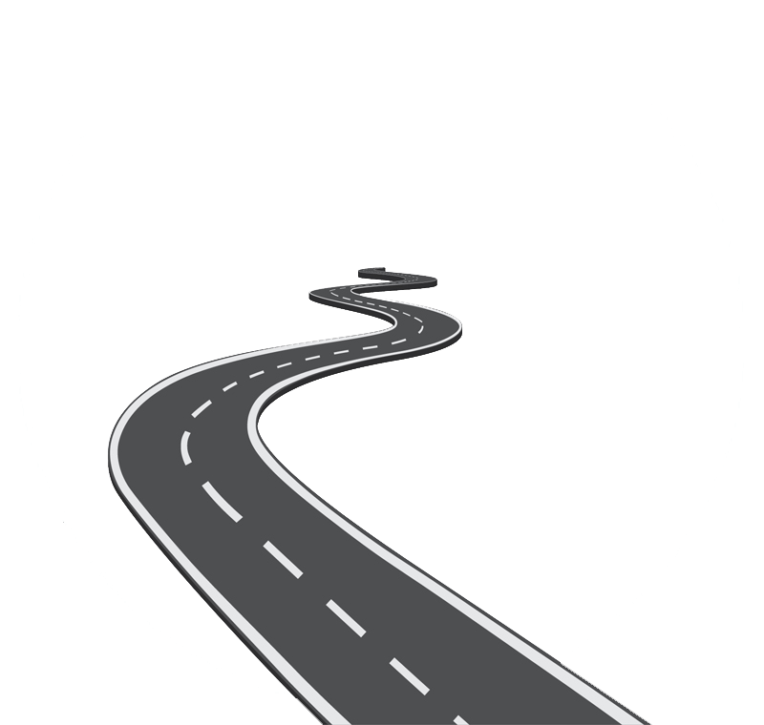
道路和车辆
道路：
是指公路、城市道路和虽在单位管辖范围但允许社会机动车通行的地方包括广场、公共停车场等用于公众通行的场所。
18世纪末，英格兰约翰·马卡丹设计了新的筑路方法，用碎石铺路，路中偏高、便于排水、路面平坦宽阔。后来，这种路便取其设计人的姓，取名为“马卡丹路”，简称“马路”。

Slide 5
道路和车辆
《中华人民共和国道路交通安全法》第一百一十九条规定
车辆
是指机动车动力装置驱动或者牵引，上道路行驶的供人员乘用或者用于运送物品以及进行工程专项作业的轮式车辆。
机动车
是指以人力或者畜力驱动，上道路行驶的交通工具，以及虽有动力装置驱动但设计最高时速、空车质量、外形尺寸符合有关国家标准的残疾人机动轮椅车、电动自行车等交通工具。
非机动车

Slide 6
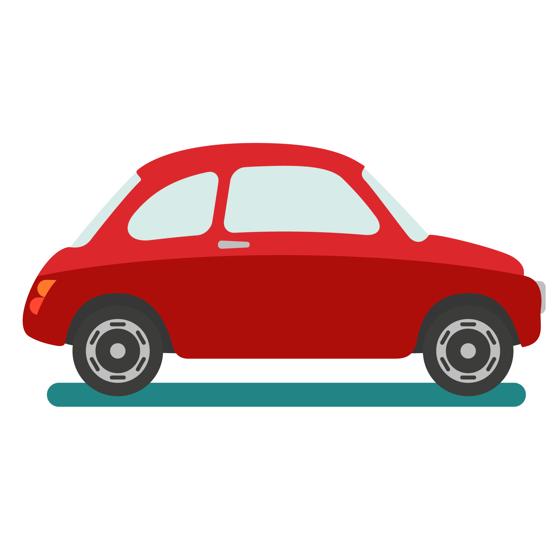
道路和车辆
汽车
电车
机动车
电瓶车
摩托车
拖拉机
轮式专用机械车
自行车
非机动车
三轮车
畜力车
残疾人机动轮椅车
电动自行车

Slide 7
道路和车辆
认识特种车辆
特种车辆是人们日常生活中必不可少的应急救援交通工具，在特种车辆执行应急救援任务时，其他车辆及行人等必须为其让行。
急救车
警车
消防车
工程抢险车

Slide 8
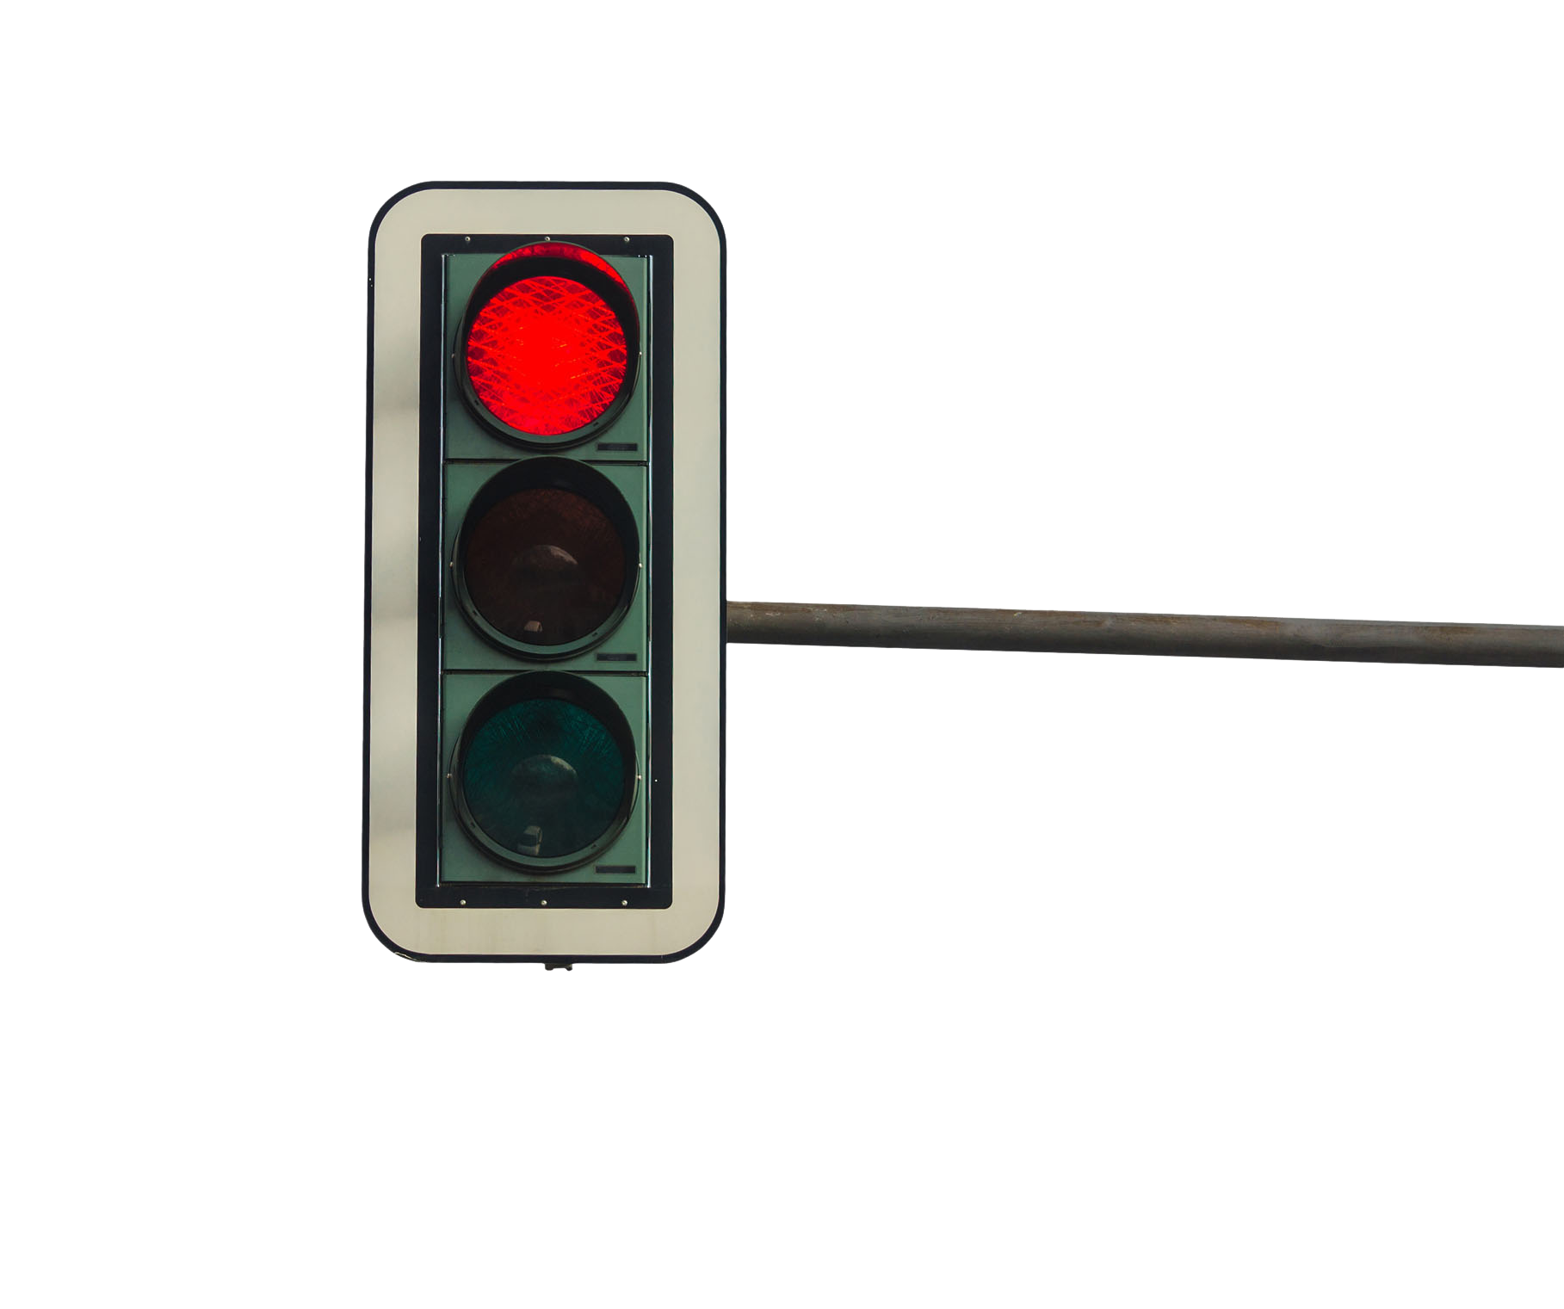
02
交通信号
Roads and vehicles

Slide 9
交通信号
交通信号灯
最早的交通信号灯
1868年，根据伦敦警察总督理查德梅因的建议，为防止议员被街上往来频繁的马车撞倒，
在伦敦威斯敏斯特区乔治大街和布里奇大街交叉的路口上，机械工程师纳伊特安装了世界上
最早的由红色和绿色的旋转方形玻璃组成的交通信号灯，它由一名手持长杆的警员来转换灯
的颜色。红色表示“停止”、绿色表示“通行”。同年12月10日起正式使用。
1.机动车信号灯
2.非机动车信号灯
3.人行横道信号灯
4.车道信号灯
5.方向指示信号灯
6.闪光警告信号灯
7.道路与铁路平面交叉道口信号灯

Slide 10
交通信号
机动车信号灯
机动车信号灯
机动车信号灯
机动车和非机动车信号灯表示：
绿灯亮时，准许车辆通行。但转弯的车辆不得妨碍放行的直行车辆和行人通行。
黄灯亮时，已通过停止线的车辆可以通行。
红灯亮时，禁止车辆通行。
人行横道信号灯表示：
绿灯亮时，准许行人通过人行横道；
红灯亮时，禁止行人进入人行横道；但是已经进入人行横道的可以继续通过或在道路中心线处停留等候。

Slide 11
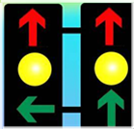
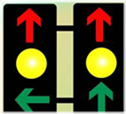
交通信号
车道信号灯
方向指示灯信号
闪光警告灯信号
道路与铁路平面交叉道路信号灯

Slide 12
交通信号
指 示 标 志
警 告 标 志
禁 令 标 志
交通标志
指 路 标 志
旅 游 区 标 志
道 路 施 工 安 全 标 志
辅 助 标 志

Slide 13
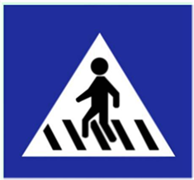
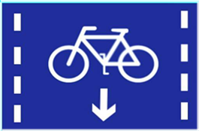
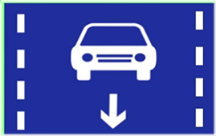
交通信号
指示标志
指示标志是指示车辆、行人行进的标志，其颜色为蓝底、白图案形状分为圆形、长方形和正方形。
靠右侧道路行驶
步行
人行横道
非机动车道
机动车道

Slide 14
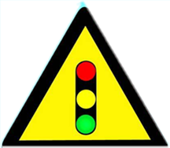
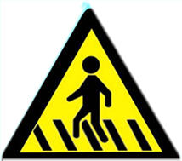
交通信号
警告标志
警告标志是警告车辆、行人注意危险地点的标志。是顶角朝上的等边三角形。颜色是黄底、黑边、黑图案，也有白底红图案的。
注意信号灯
注意行人
注意儿童
无人看守铁路道口
施工
事故易发路段

Slide 15
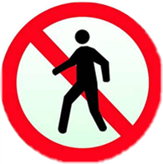
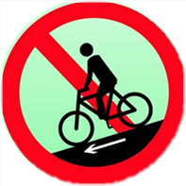
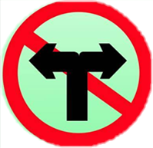
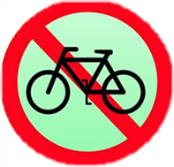
交通信号
禁令标志
禁令标志是禁止或限制车辆、行人交通行为的标志，形状一般为圆形，个别是顶角朝下的等边三角形，其颜色为白底、红圈黑图案，图案压杠。
禁止通行
停车让行
禁止行人通行
禁止非机动车通行
禁止骑自行车下坡
禁止向左向右转弯

Slide 16
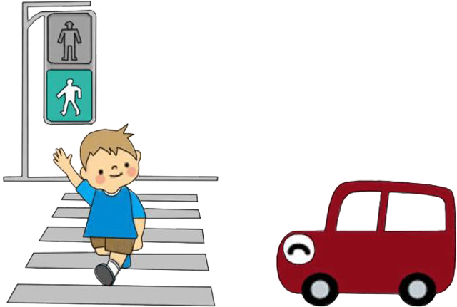
03
行人的交通安全
Roads and vehicles

Slide 17
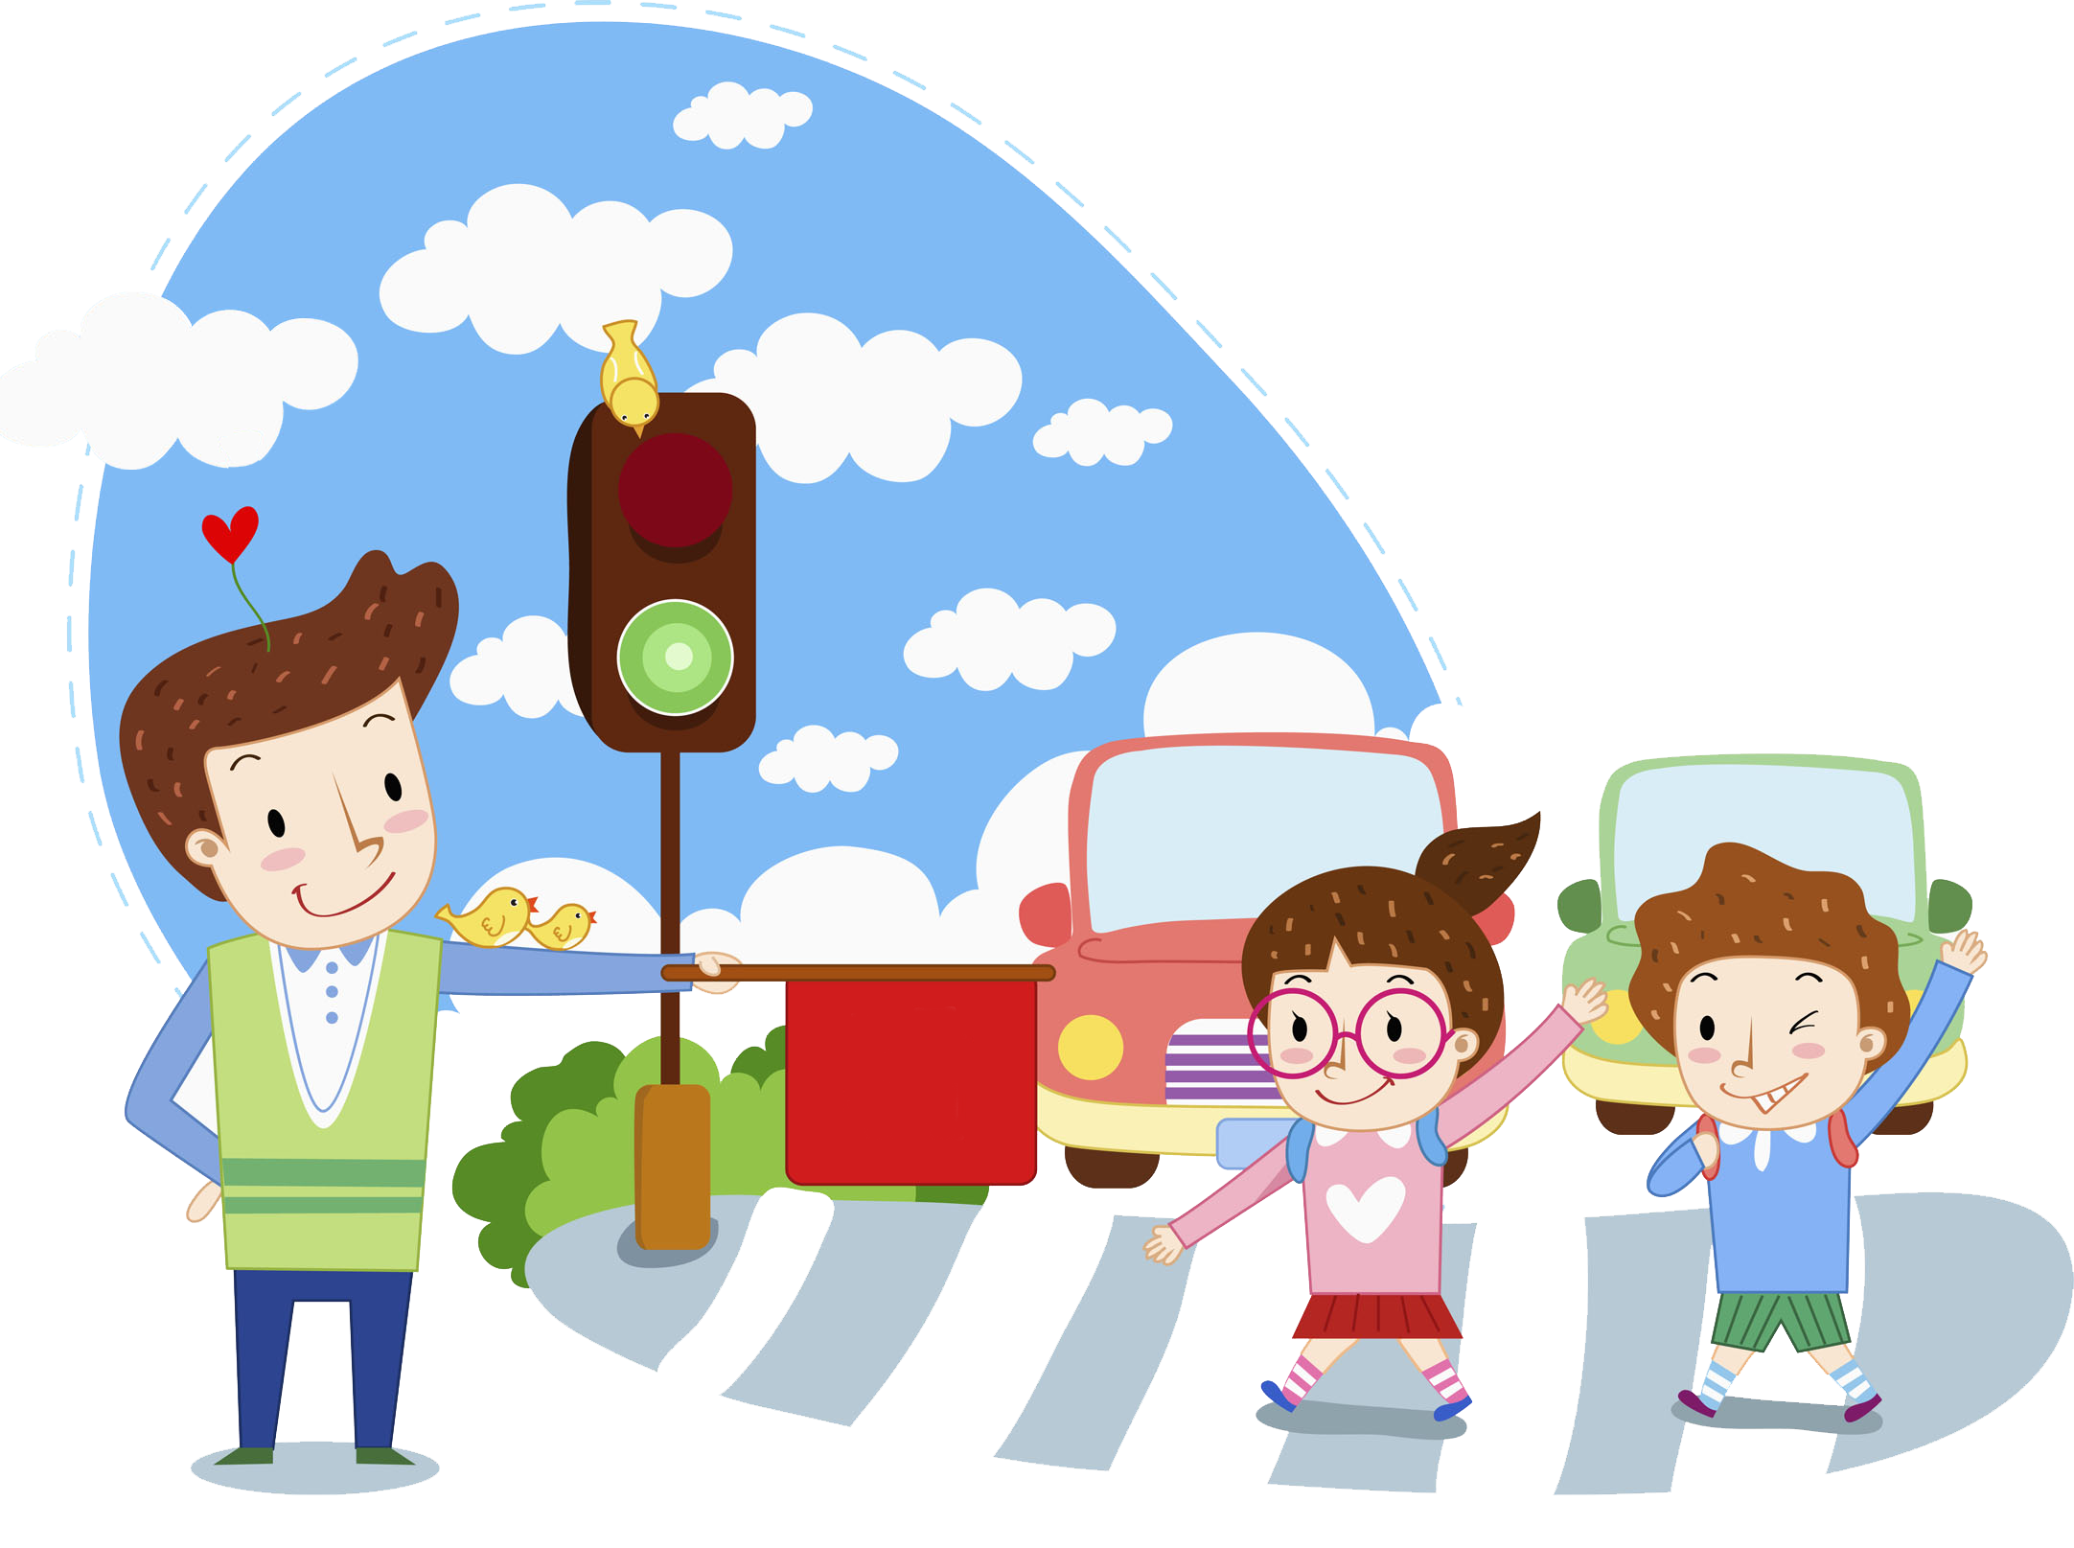
行人交通安全
行人通过路口或者横过道路，应当走人行横道或者过街设施。通过有交通信号灯的人行横道应当按照人行横道的指示通行。通过没有人行横道、交通信号灯的路口，或者在没有过街设施的路段横过道路，应当在确认安全后通行。
人行横道线的由来
古罗马时代，为了解决街道上人、马、车混行，交通经常堵塞的问题，人们把人行道加高，使人与马车分离，然后，又在接近马路口的地方，横砌起一块块凸出路而的石头——跳石，作为指示行人过街的标志，行人可以踩着石穿过马路。19世纪，由于汽车代替马车，这种跳石已不适应需要。
19世纪50年代，在英国首先出现如今这种人行横道，由于它洁白、醒目，像斑马身上的白斑，因而又称为“斑马线”。

Slide 18
行人交通安全
行人、车辆应当按照交通信号通行，遇有交通警察指挥时，应当按照交通警察的指挥通行。
行人通过铁路道口时，应当按照交通信号或管理人员的指挥通行，没有交通信号和管理人员的应当在确认无火车后迅速通过。
车辆、行人在没有交通信号的道路上，应当在确保安全、畅通的原则下通行。

Slide 19
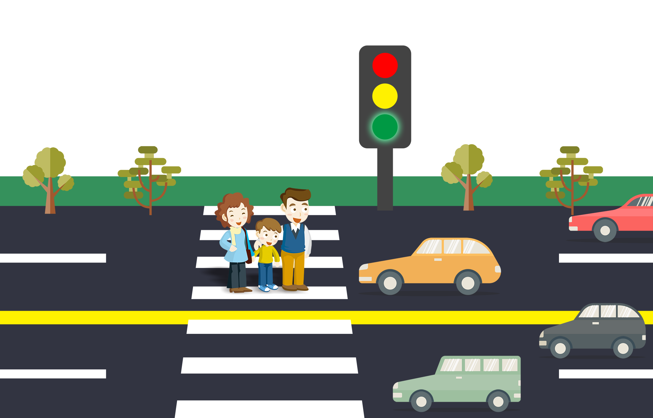
行人交通安全
横过车行道必须遵守的原则
一、严格遵守交通信号：横过车行道的地点有交通信号时，必须严格遵守，要走人行横道或过街设施，按照信号灯通行。 二、要正确判断，不能在机动车临近时过路：横过路之前，先看左侧有无来车，如有来车，对来车的速度、距离，作出正确的判断，确认安全后，才可行走；当接近道路中央时，仔细看一看右侧有无来车，并作出判断继续过路，才可确保安全横过车行道。绝不能在机动车临近时横过机动车道。 三、垂直通过、不得突然猛跑：斜穿过路会延长行人在车行道的步行距离和时间，也会影响观察往来车辆的视野；行人突然猛跑过路，会使机动车驾驶员对突然出现的情况，不能迅速作出判断，正确采取相应措施，另外，由于猛跑时因贯性作用，不能及时停住，很容易发生交通事故。

Slide 20
04
自行车行车安全
Roads and vehicles

Slide 21
自行车行车安全
自行车检查要：
1.前后车闸是否齐全有效；
2.车尾部是否装有反射器，是否清洁；
3.车铃是否会响，安装位置是否适宜；
4.其他：车把、车座、轮胎、链条等。
自行车的由来
一个雨天下午，法国人西夫拉克在街头漫步时，被经过的四轮马车溅了一身泥，这一溅使他突发奇想；四轮马车这么宽，应当把马车顺着切掉一半，四个车轮就变成前后两车车轮……于是，1791年第一架代步的“木马轮”小车诞生了。

Slide 22
自行车行车安全
道路交通安全法第五十七条规定：
驾驶非机动车在道路上行驶，应当遵守有关交通安全的规定。非机动车应当在非机动车道内行驶；在没有非机动车道的道路上，应当靠车行道的右侧行驶。
骑自行车要在非机动车道内靠右顺序行驶，不逆行、不得扶身并行、互相追逐或者曲折竞驶。在没有划分非机动车道和机动车道的道路上行驶，应尽量靠右边行驶、不能在道路中间行进。
自行车载物、高度从地面起不得超过1.5米，宽度左右各不得超出车把0.15米，长度前端不得超出车轮、后端不得超出车身0.3米。

Slide 23
05
安全乘坐交通工具
Roads and vehicles

Slide 24
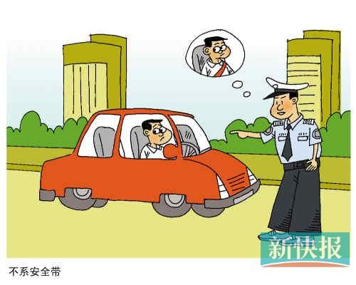
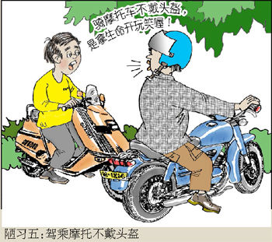
乘车安全
《道路交通安全法》第五十一条规定：
机动车行驶时，驾驶员、乘车人员应当按规定试用安全带，摩托车驾驶员及乘车人员应当按规定戴安全头盔。
乘坐两轮摩托车应当正向乘坐，而且必须戴安全头盔。
乘坐轿车，前排座位应系好安全带

Slide 25
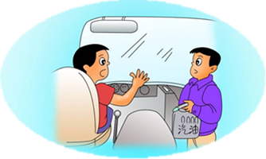
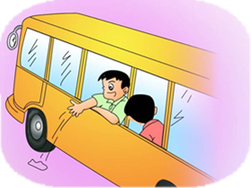
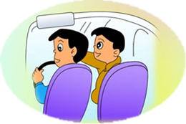
乘车安全
《道路交通安全法》第六十六条规定：
乘车人不得携带易燃易爆等危险物品，不得向车外抛洒物品，不得有影响驾驶人安全驾驶的行为。

Slide 26
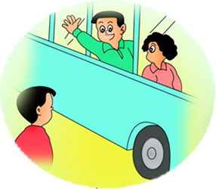
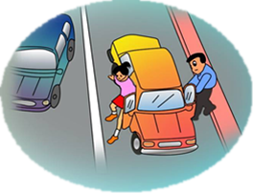
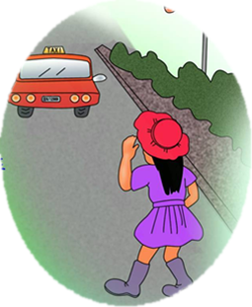
乘车安全
车辆行驶中，将身体的任何部位伸出窗外，是一种非常危险的行为。
在机动车道上从机动车左侧上下车，既影响其他车辆的正常通行，又容易发生道路交通事故。
不得在机动车道上招呼出租车或拦乘其他车辆。

Slide 27
06
道路上的危险
Roads and vehicles

Slide 28
道路安全
乘坐公共汽车在站点下车后，绝不能从车前或车尾穿越道路，因为从车前车后穿越道路，不但后方业车不易发现，公交车辆驾驶人也可能因视线死角而不能发现行人，极易导致开车或倒车撞伤行人的交通事故。
从街道胡同交叉口走出后过路时，要尽量慢走，待观察道路上没有来往车辆后，再穿越道路，这样才能确保自身交通安全。
马路和街道是为通行便利而建成的，道路上的车辆川流不息，因此绝不能在马路上锻练、玩耍、游戏、打闹、，这不光是交通违法行为，而且也是非常危险的。

Slide 29
谢谢观看

